Slide 1

첨단산업〮디지털 선도기업 아카데미(삼성중공업㈜거제조선소)
설계-생산 통합 프로세스 모니터링
및 협업 강화 시스템 구축
K – Digital Training
TEAM 5조_하이파이브
Mentor
정윤주, 이우혁, 조민혁, 소원호, 김영도, 박가인 | 이동현, 이근우, 윤가림
2024.09.27

Slide 2
K – Digital Training
Contents
01 | 02 | 03 | 04 | 05
프로젝트 개요 | 프로젝트 팀 구성 및 역할 | 프로젝트 수행 절차 및 방법 | 프로젝트 수행 경과 | 자체 평가 의견
주제 선정 배경 주제 기획 의도 개발환경 프로그램 구조 활용방안 및 기대효과 | 팀원 소개 각 멘토별 지원 내역 활동 보고 | 프로젝트 수행 절차 추가 데이터 수집 | 로그인 페이지 메인 페이지 생산 페이지 설계페이지 채팅 모달 프로젝트 수정사항 | 잘한 부분 개선점 및 보완점 느낀 점 및 성과
Notes:
이번 발표는 프로젝트 개요, 팀 구성 및 역할, 수행 절차와 경과, 그리고 자체 평가 의견으로 구성되어 있습니다.

Slide 3




프로젝트 개요
01
_주제 선정 배경
설계-생산 통합
프로세스 모니터링
및 협업 강화 시스템 구축
“생산 〮 설계 중간 관리자 중심”
전체 공정 모니터링
중간 관리자 중심
부가 기능 배치
부서별 정보 접근
↓
정보 접근 제한 없음
개인 업무 효율에 초점
↓
중간 관리자들의 필요에 초점
마이페이지 분리
↓
홈 화면 배치와 메신저 생성
Notes:
먼저, 프로젝트 개요입니다. 저희 팀은 생산 및 설계 부서의 중간 관리자급 이상분들을 주 대상으로, 업무 효율성을 높이기 위해 웹 개발 프로젝트를 진행했습니다.

Slide 4








프로젝트 개요
01
_기획 의도
홈화면
메뉴
부가기능
특정 공정에만 집중하기보다는 전체적인 진행 상황을 직관적으로 파악할 수
있도록 기획.
설계, 생산으로 나눠서 각 공정별 세부사항을 확인할 수 있도록 함.
메신저, 캘린더, 투두리스트 등의 기능을 추가하여 개인 업무 처리의 효율성을 극대화하려 함.
활용방안
기대효과
1.공정 모니터링
2.자재 관리 효율화
3.부서 간 협업 강화
4.일정 및 업무 조율
1.생산성 향상
2.리스크 최소화
3.업무 효율성 증대
4.비용 절감
활용방안
Notes:
해당 웹 개발을 통해 적재물량과 선박 건조 현황을 실시간으로 모니터링하고, 자재 관리 및 부서 간 협업을 강화하고자 했습니다. 이를 기반으로 생산성을 향상하고 업무 리스크를 최소화할 수 있을 것으로 기대하고 있습니다.

Slide 5
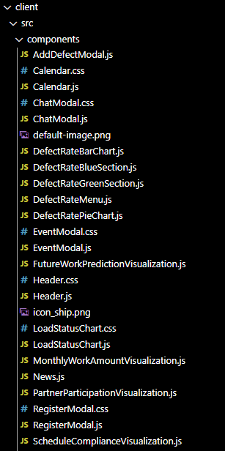
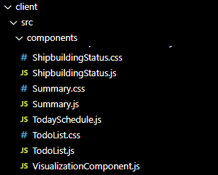
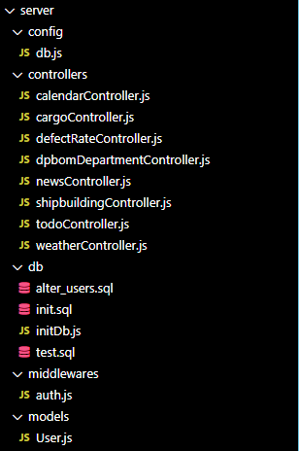
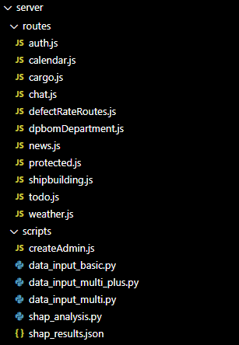
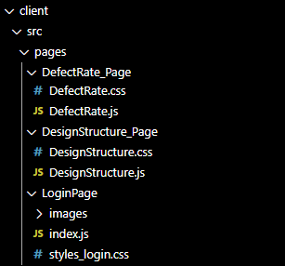
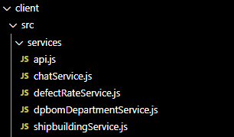
프로그램 개요
01
“개발환경”
_프로그램 구조
JavaScript
React /
Node.js
Express
Discord
GitHub
MySQL
프로젝트
프론트엔드/백엔드
협업도구
DB
서버
Server
클라이언트
Client
데이터
Data
config
components
controllers
pages
db
services
middlewares
utils
models
routes
scripts
▶프로젝트 전체 디렉토리 구조
Notes:
전체적인 프로젝트 디렉토리 구조는 클라이언트, 서버, 데이터로 크게 나뉘어 있습니다.
프론트엔드는 주로 JavaScript와 React를 사용해 사용자 친화적인 인터페이스와 실시간 데이터 시각화를 구현했으며, 백엔드에서는 MySQL, Node.js, Express를 활용해 데이터 관리와 API 통신, 서버-클라이언트 간의 상호작용을 처리하도록 구성했습니다.

Slide 6


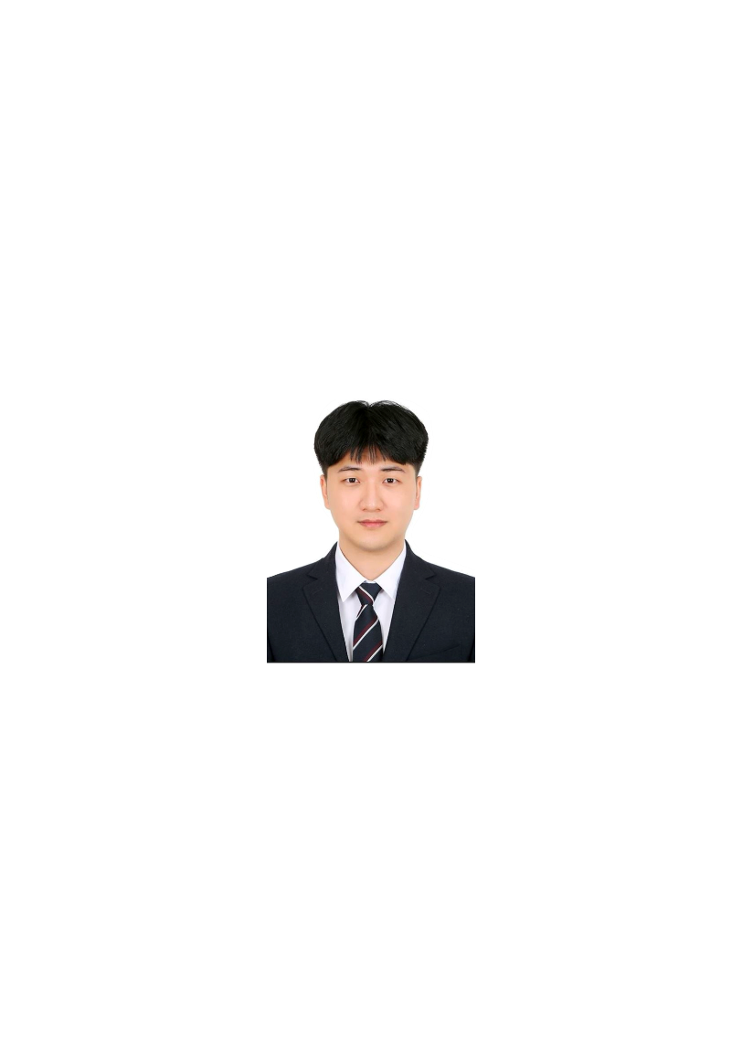
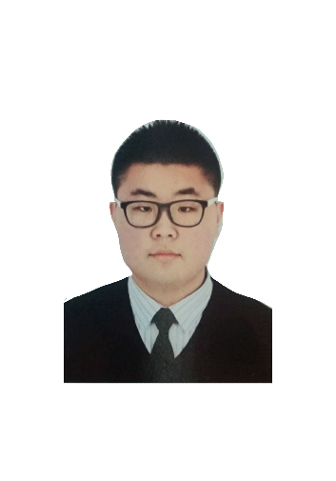


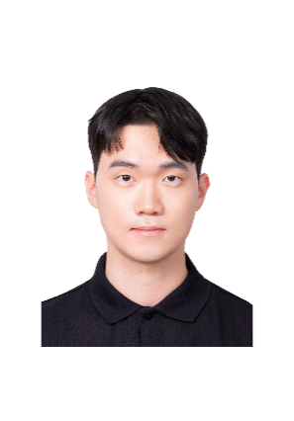


프로젝트 팀 구성 및 역할
Ppt 50메가
02
팀장
발표자
정윤주
이우혁
조민혁
소원호
김영도
박가인
EDA
그래프 구현
보고서 작성
PPT 제작
데이터 전처리
서버 연결
기능 구현
그래프 구현
사전 기획
EDA
그래프 구현
웹 사이트 디자인
사전 기획
웹 사이트 디자인
기능 구현
그래프 구현
사전 기획
로고 제작
웹 사이트 디자인
PPT 제작/보고서 작성
Notes:
다음은 저희 팀 구성과 역할입니다.
팀원은 총 6명이며, 사전에 정한 각자의 역할에 따라 프로젝트를 체계적으로 진행했습니다.

Slide 7



프로젝트 팀 구성 및 역할
02
_각 멘토별 지원 내역
#이근우 프로님
#이동현 프로님
#윤가림 프로님
평가 기준
홈페이지 화면 수정
타겟팅과 기능의 목적을 명확히 설명, 직관적 화면 구성이 중요
결과 보고서 수정
메인 페이지에 뉴스와 날씨를 넣었으나, 미니홈페이지처럼 보여 직관성이 부족하다는 피드백
이를 개선해 홈 화면에 선박별 건조 프로세스와 자재 및 구역별 적재 현황을 명확히 보여주는 데이터로 변경
멘토님께서 가동성 확인 후, 필요한 추가 내용과 중요한 사항을 지적해주셨으며, 핵심 기능의 작동과 내용의 명확성을 강조
타겟팅
그룹장님에게 적합한 부서별 비교와
현장 상황 확인 기능 구현 필요
화면 구성
첫 페이지에서 직관적으로 기능이 파악되도록 구성해야 함
Notes:
이외에도 세 분의 프로님들께서 프로젝트 진행 과정에 있어서 조언과 지원을 아끼지 않으셨습니다.

Slide 8

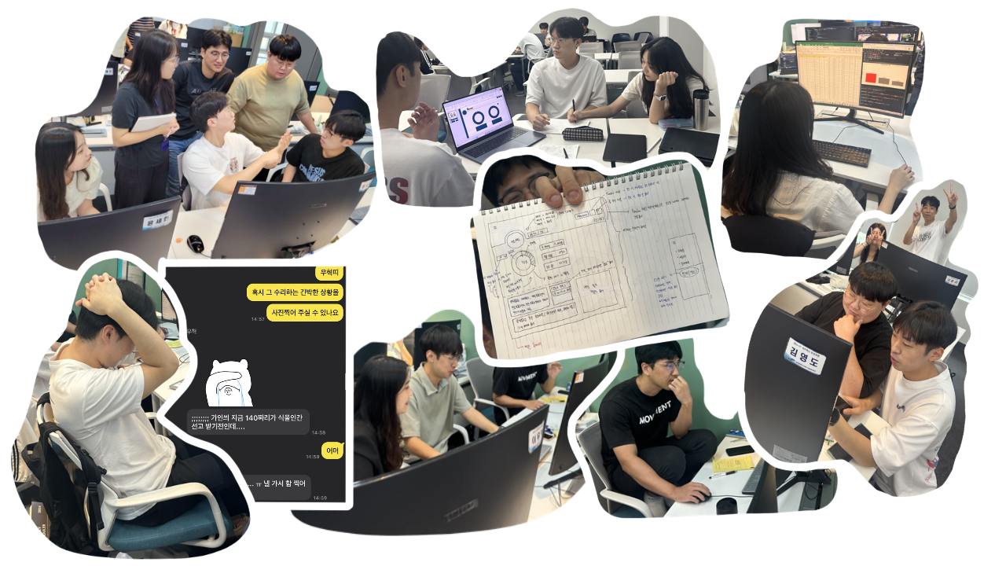



프로젝트 팀 구성 및 역할
02
_활동 보고
첫 화면 기획
노트북 고장 이슈
Notes:
다음은 저희가 프로젝트를 진행하면서 촬영했던 활동 모습들입니다.

Slide 9

프로젝트 수행 절차 및 방법
03
구분 | 기간 | 활동 | 비고
사전기획 | 8월 28일(수) ~ 9월 2일(월) |  | 아이디어 선정
추가 데이터 생성 | 9월 2일(월) ~ 9월 4일(수) |  | 데이터 생성 조건 설정
데이터 전처리 | 9월 4일(수) ~ 9월 6일(금)
서비스 구현 | 9월 6일(금) ~ 9월 12일(목) |  | 팀별 중간보고 실시
서비스 최적화 | 9월 12일(목) ~ 9월 25일(수) |  | 최적화, 오류 수정
프로젝트 기간 | 8월 28일(수) ~ 9월 27일(금)
프로젝트 기획 및 주제 선정
기획안 작성
필요 데이터 및 생성 절차 정의
추가 데이터 생성
데이터 정제 및 정규화
서버 연결
웹 화면 디자인
웹 기능 구현
웹 페이지 구현 및 수정
구분 | 8/28 | 8/29 | 8/30 | 9/2 | 9/3 | 9/4 | 9/5 | 9/6 | 9/9 | 9/10 | 9/11 | 9/12 | 9/13 | 9/23 | 9/24 | 9/25
사전기획
추가 데이터 생성
데이터 전처리
서비스 구현
서비스 최적화
Notes:
이제 프로젝트 수행 절차로 넘어가겠습니다. 저희는 사전 기획, 추가 데이터 생성, 데이터 전처리, 서비스 구현, 서비스 최적화의 단계를 거쳐 프로젝트를 진행했습니다.
그 중 사전 기획 단계에서 적재물량과 공정현황 모니터링을 위한 데이터가 부족하다는 점을 확인했고, 본격적인 단계로 들어가기 전

Slide 10
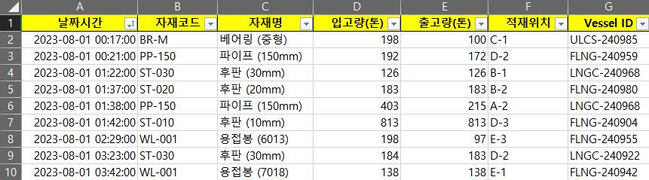
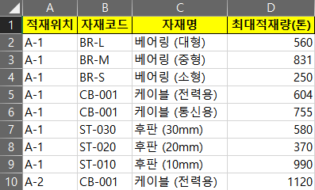
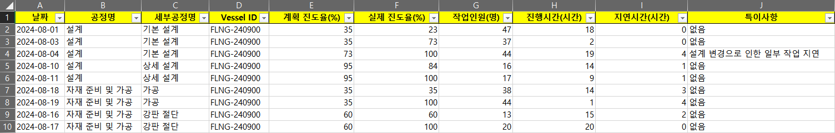
프로젝트 수행 절차 및 방법
03
_추가 데이터 수집
“적재 물량 모니터링을 위한 새로운 데이터 생성”
“선박 건조 현황 모니터링을 위한 새로운 데이터 생성”
Notes:
다음과 같이 적재물량 및 공정현황 모니터링을 위한 관련 데이터를 추가로 생성했습니다.

Slide 11
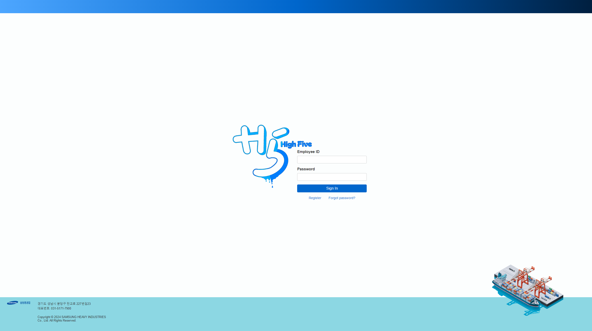
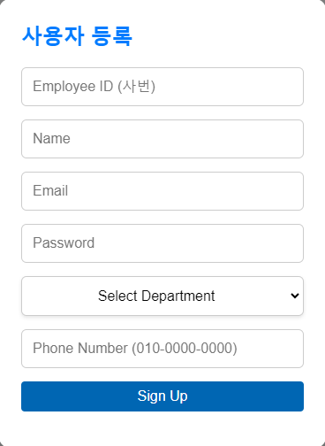
프로젝트 수행 경과
04
_로그인 페이지 ( index.js )
RegisterModal
사용자가 회원가입을 할 수 있는
모달 창을 구현한 React 컴포넌트
Notes:
다음은 프로젝트 수행 결과입니다.
먼저 로그인 페이지입니다.
저희는 로그인 페이지에서 단순히 로그인 기능을 구현하는 것을 넘어서 토큰 기반 인증 시스템을 구축하고, HTTPS 사용과 XSS 공격 방지를 위한 사용자 입력 검증 단계를 추가해 로그인 단계에서의 보안을 한층 더 강화했습니다.

Slide 12
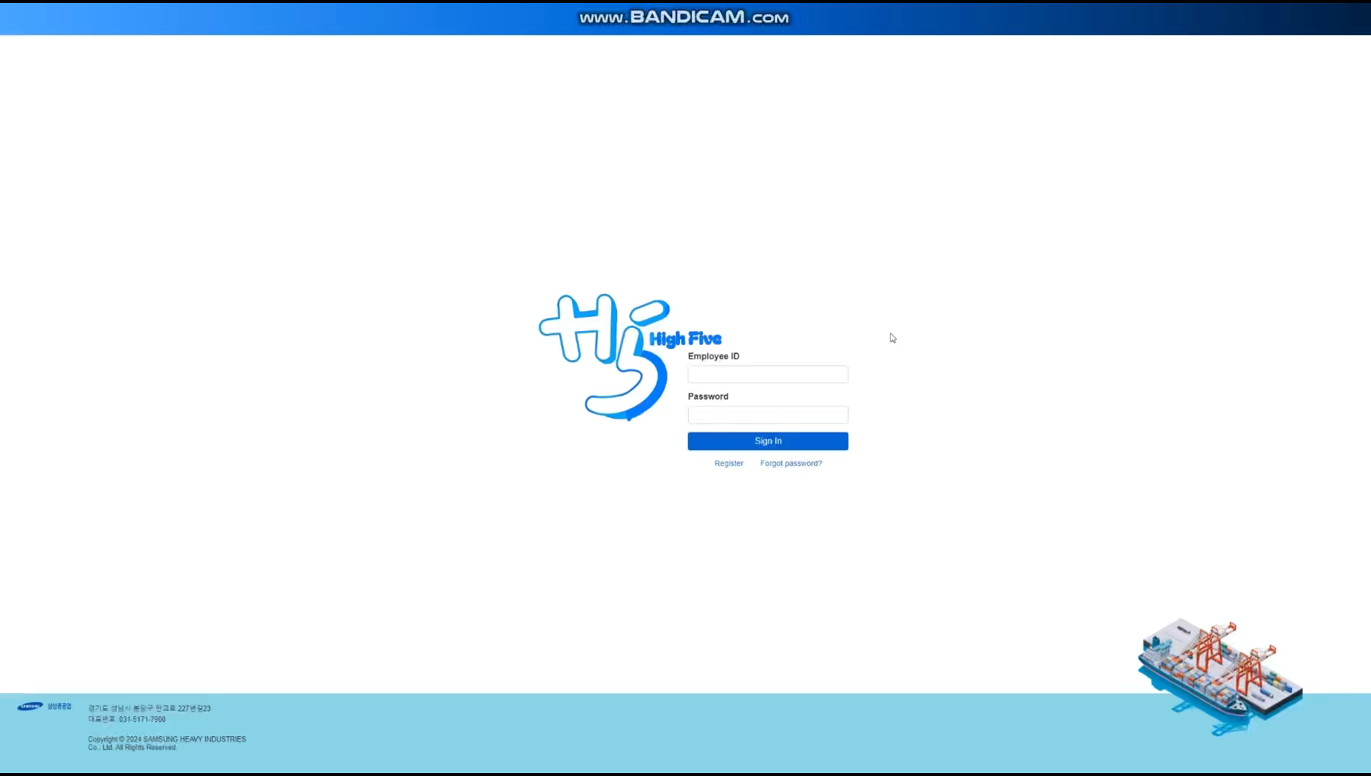
Notes:
사용자 등록 모달 창에서 다음과 같이 사용자 정보를 입력한 후 등록을 하면, 이후 사번과 패스워드 입력을 통해 로그인을 진행합니다.

Slide 13
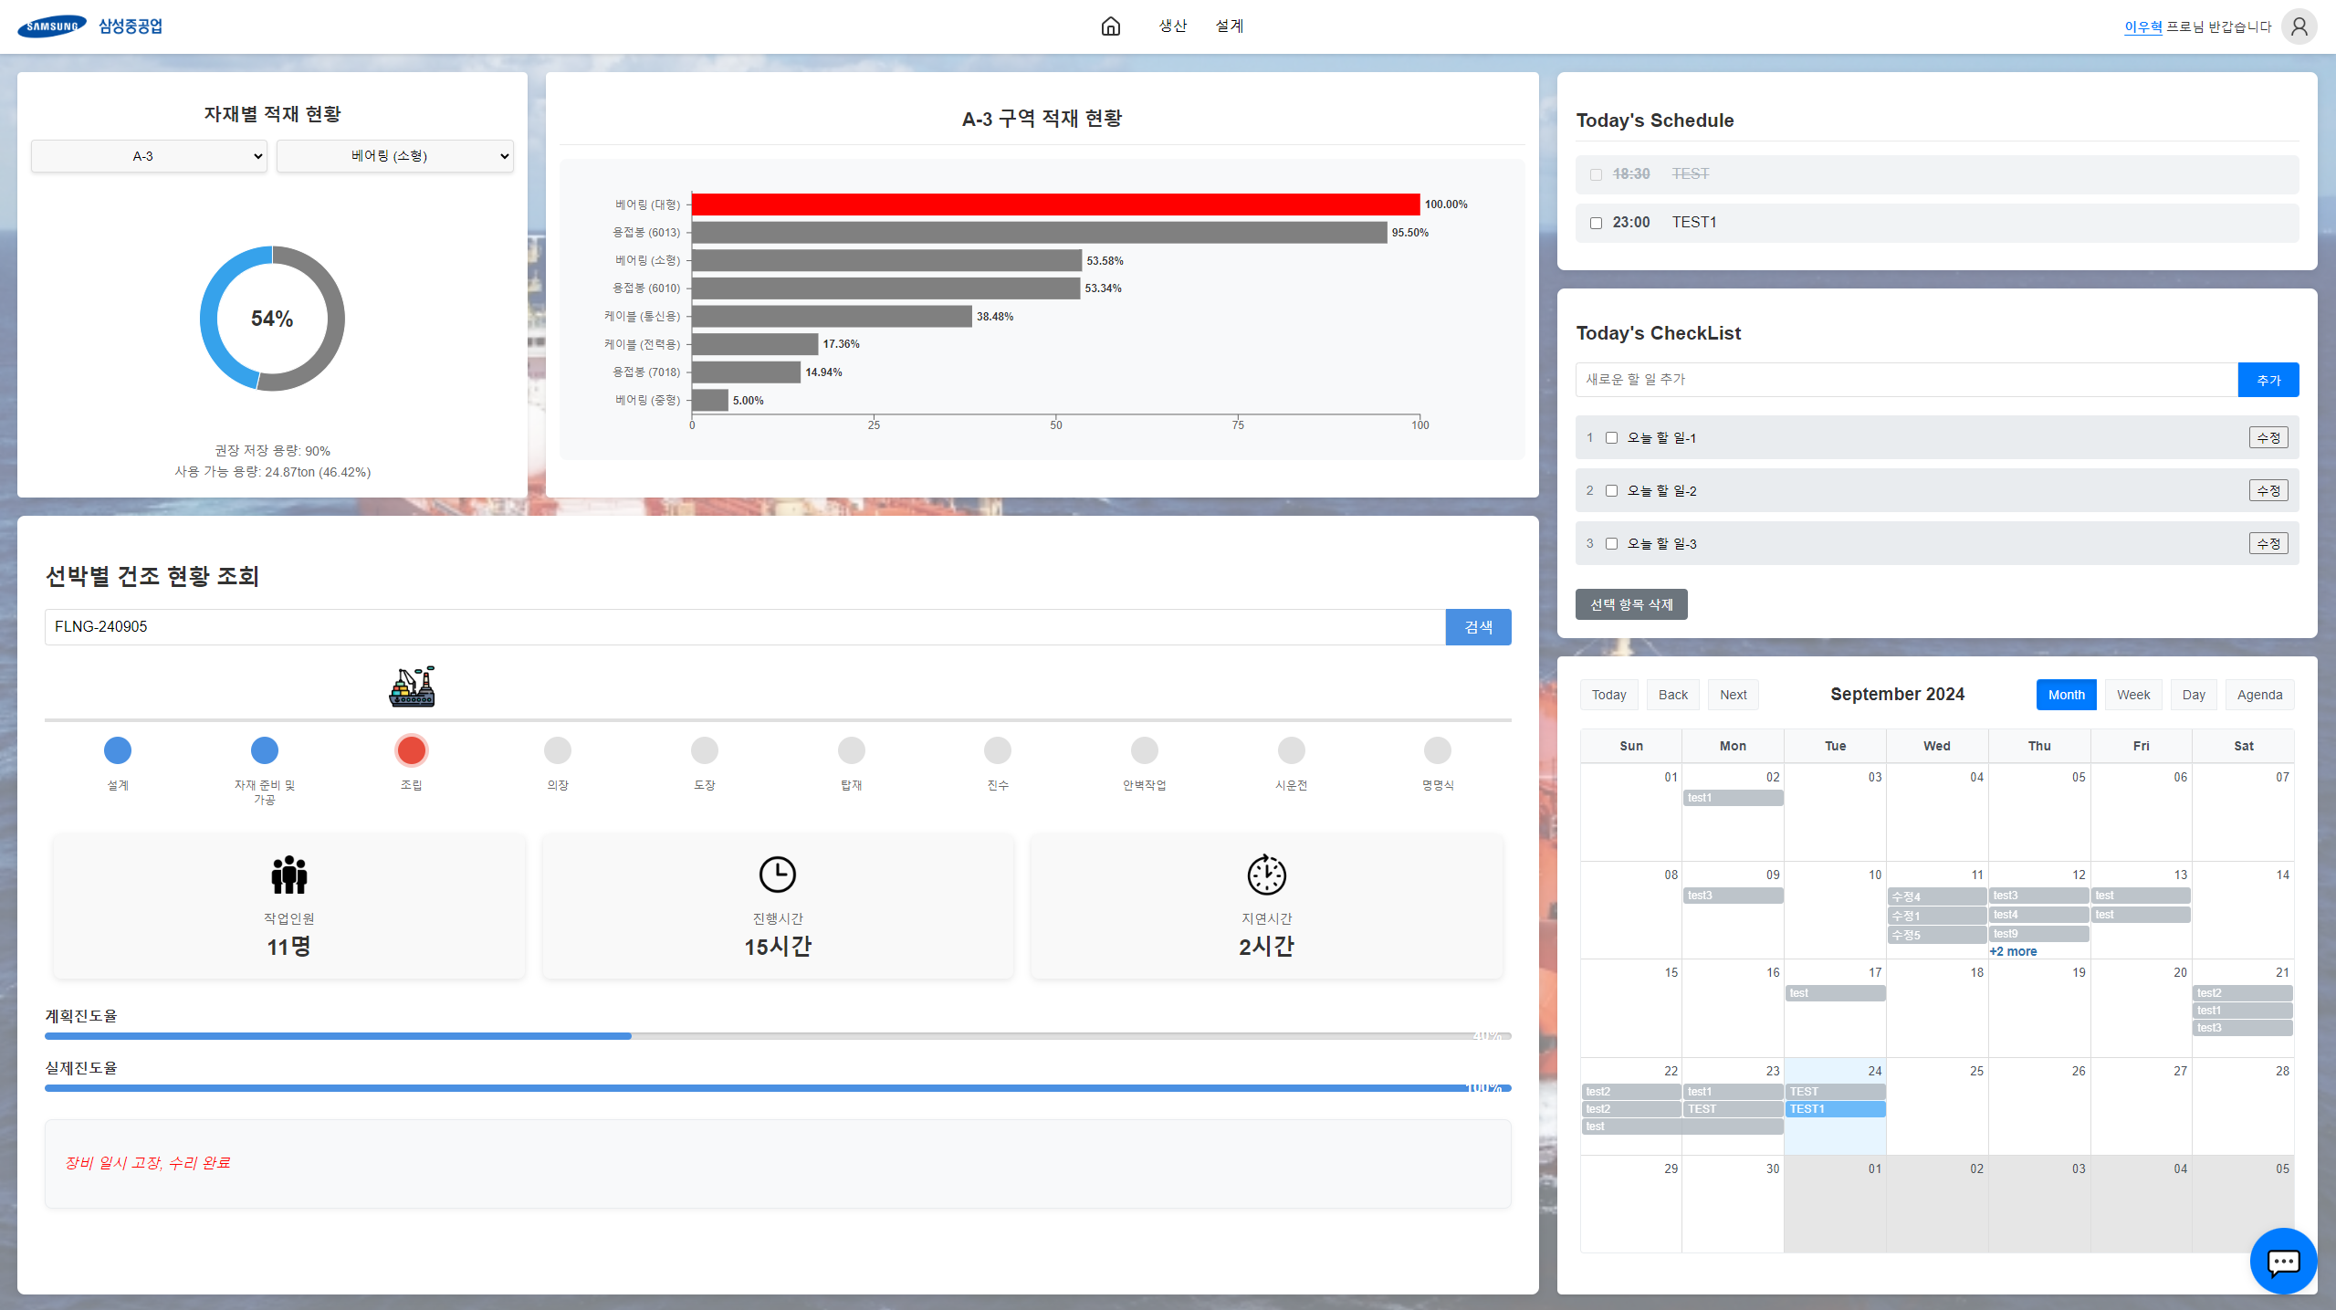
프로젝트 수행 경과
04
_메인 페이지 ( app.js )
작동 방식
- 페이지 로드 시 각 컴포넌트가 데이터를 로드하고 시각화하며, 사용자가 페이지 내에서 정보를 확인
관련 컴포넌트
- Header
- LoadStatusChart
- Summary
- ShipbuildingStatus
- TodaySchedule, TodoList, Calendar
API 관련 파일
- shipbuildingService.js
서버 관련 파일
- cargo.js
- shipbuilding.js
- todo.js
- calendar.js
- cargoController.js
- shipbuildingController.js
- todoController.js
- calendarController.js
Notes:
다음은 메인 페이지입니다.
메인 페이지는 로그인 후 처음으로 나타나는 페이지이며, 적재물량 및 선박 건조 현황 모니터링, 부서별 일정과 체크리스트 관리 기능을 제공합니다.
메인 페이지에서는 생산과 설계 부서 모두 공통적으로 이용하는 기능들에 초점을 맞춰 구현하고자 했습니다.

Slide 14
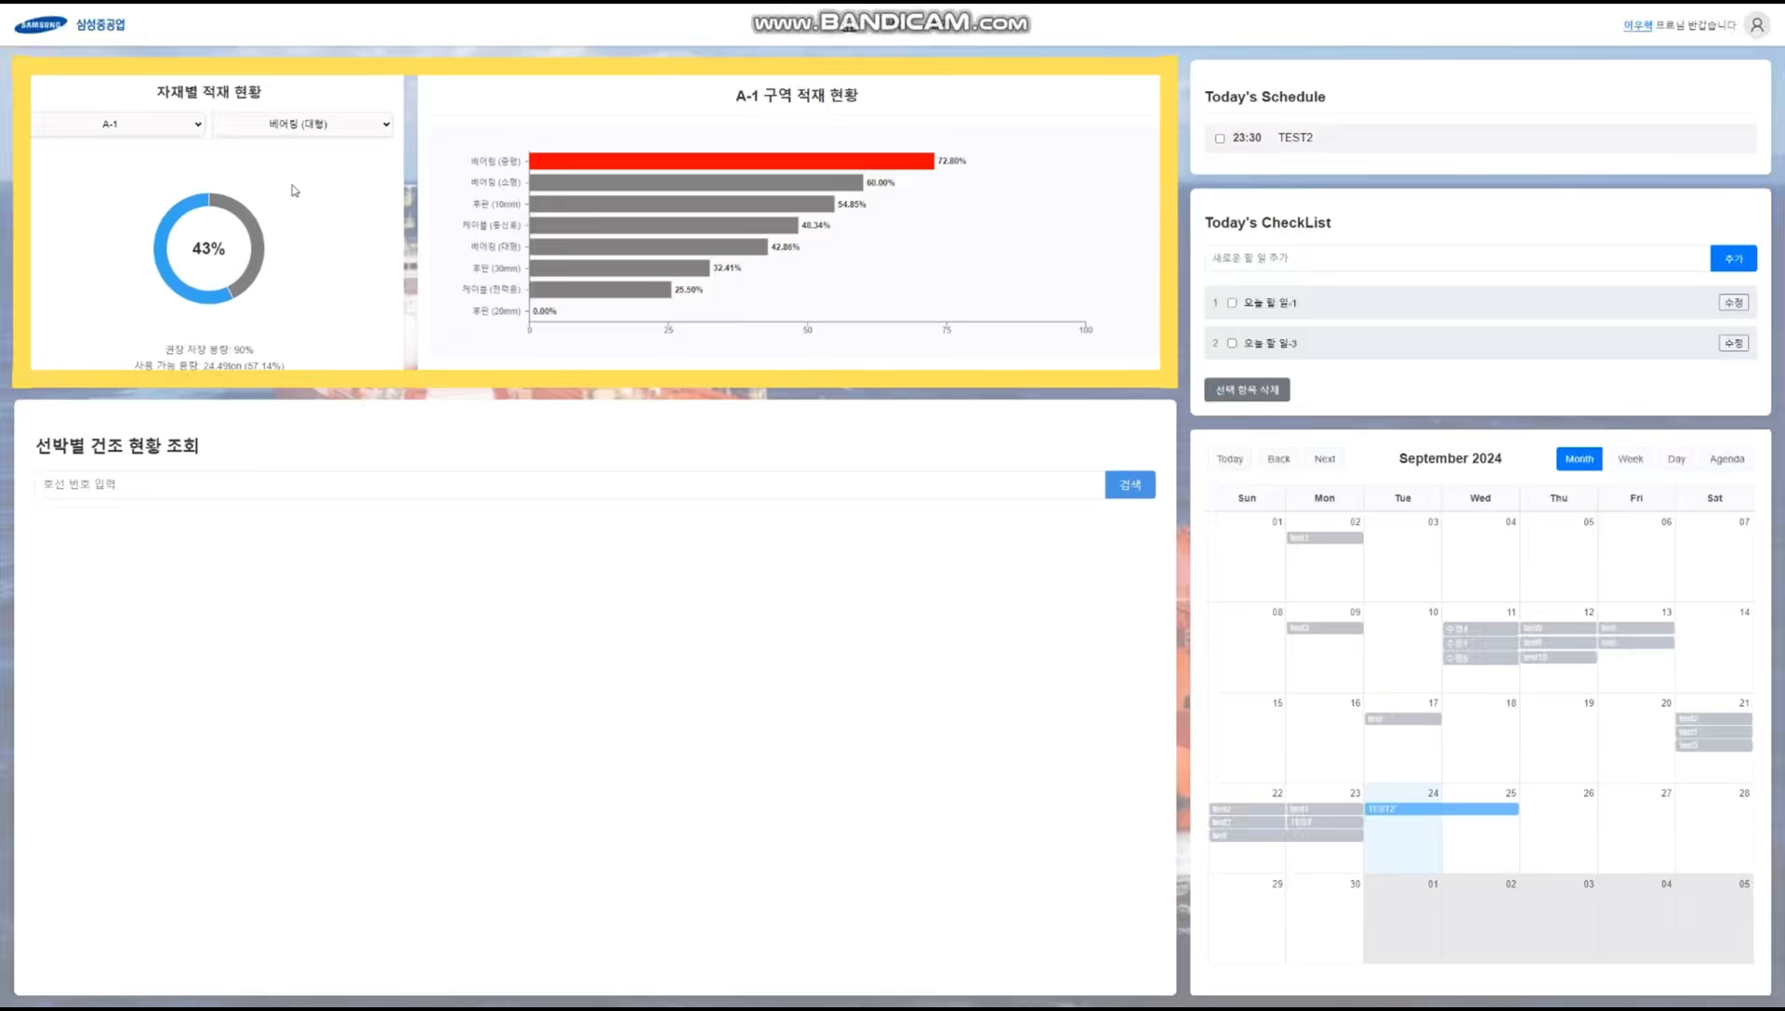
Notes:
(참고)
왼쪽 상단에서는 적재 위치별로 자재별 남은 적재 용량 및 적재 현황이 나타남을 확인하실 수 있습니다.
하단에서는 호선 번호 검색을 통해 호선별 건조 현황과 그와 관련된 정보들을 확인하실 수 있습니다.
우측 하단 캘린더 영역에선 날짜별 일정 확인, 추가 및 수정 그리고 삭제가 가능합니다.
그리고 오늘 날짜에 해당하는 일정의 경우, 상단의 일정 확인 영역에서 확인하실 수 있습니다.
이때 현재 시간을 기준으로 지난 일정과 지나지 않은 일정들은 구분되어 표시됩니다.
그 외 체크리스트 영역에선 부서별 체크리스트 항목들을 추가, 수정, 삭제 그리고 우선순위에 따른 재배치를 할 수 있습니다.

Slide 15
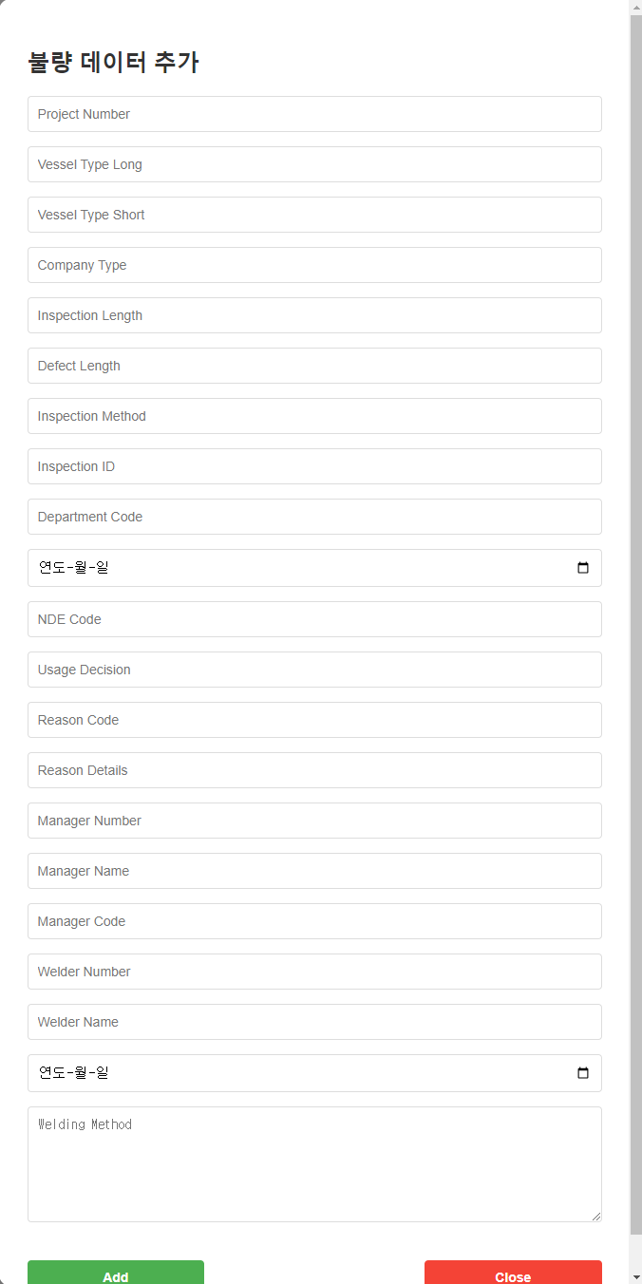
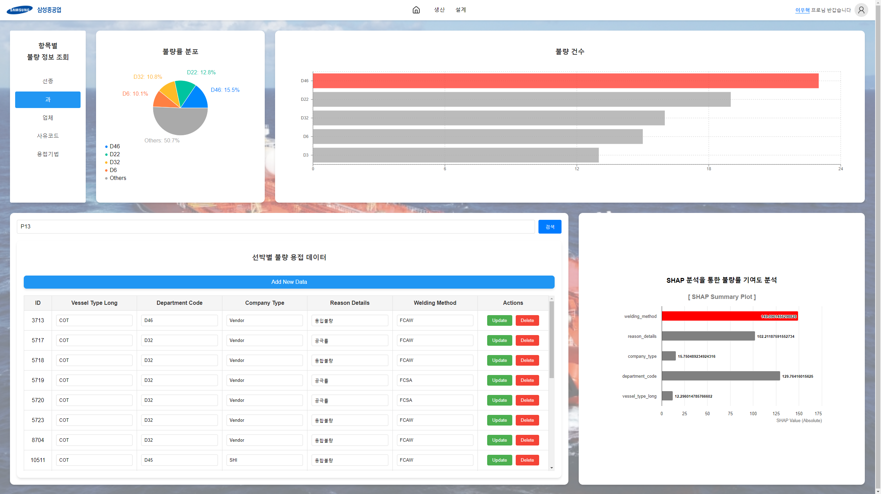
프로젝트 수행 경과
04
_생산 페이지 (DefectRate.js)
작동 방식
- defectRateService.js에서 서버로 데이터를
요청하고, 받아온 결함 데이터를 다양한
차트 형태로 시각화
관련 컴포넌트
- DefectRateMenu.js ,DefectRatePieChart.js, DefectRateBarChart.js ,DefectRateGreenSection.js ,DefectRateBlueSection.js
서버 관련 파일
- defectRateRoutes.js ,defectRateController.js
Notes:
다음은 생산 페이지입니다.
생산 페이지는 상단 헤더 부분의 생산 (메뉴에서 “용접불량율 현황” 서브) 메뉴를 클릭하면 나타나는 페이지입니다.
이는 항목별 불량률 분포 및 불량 건수, 호선별 용접 불량 데이터 조회 및 편집 그리고 SHAP 분석 결과에 대한 시각화 자료를 제공합니다.
불량 원인을 파악하고 분석해 이를 토대로 데이터 기반 의사결정과 생산 품질 관리 향상을 하기 위해 해당 시각화 자료들로 구성했습니다.

Slide 16
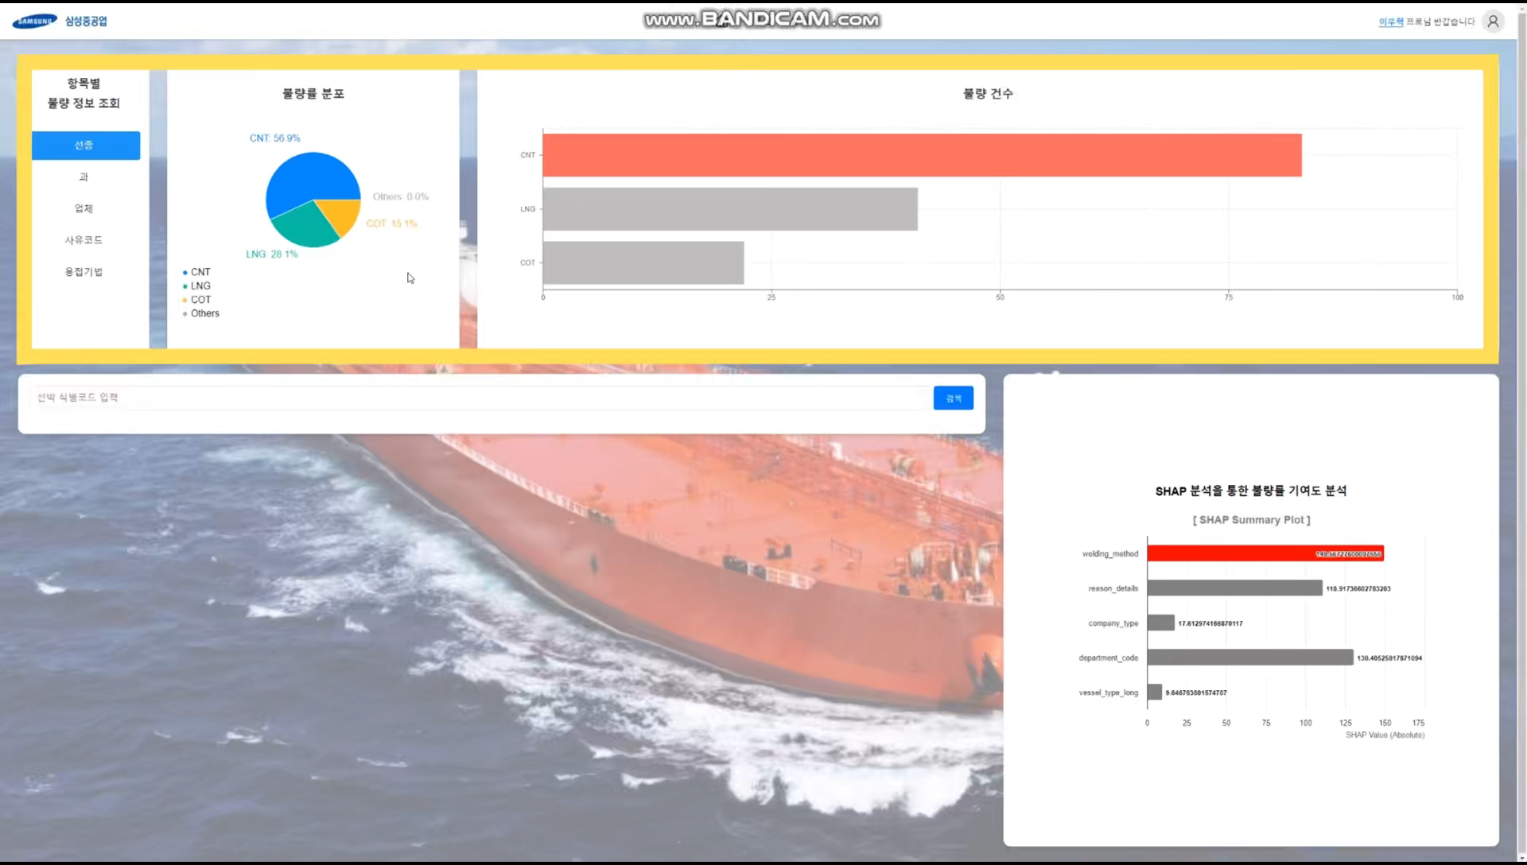
Notes:
(참고) 보시면 생산 페이지 상단에서는 선종, 과, 업체, 사유코드, 용접기법별 불량률 분포 및 불량 건수를 파악할 수 있습니다.
또한, 좌측 하단에서 호선 고유번호 검색을 통해 선박별 불량 용접 데이터들의 주요 정보에 대한 확인, 수정 및 삭제 그리고 새 불량 용접 데이터에 대한 정보를 추가하실 수 있습니다.
우측 하단에서는 XGBoost 머신러닝 모델을 사용해 결함 데이터를 예측하는 모델을 학습시킨 후, 각 컬럼별 SHAP 값을 계산해 그 결과를 summary plot으로 시각화하고 있습니다. SHAP 값의 절대치가 큰 컬럼은 해당 컬럼이 불량 데이터 발생에 큰 영향을 미친다는 것을 의미합니다.
이를 통해 불량 데이터 발생에 있어 어떤 컬럼이 가장 큰 영향을 미쳤는지를 정량적으로 분석하고 명확하게 파악할 수 있습니다.
우측 하단에서는 XGBoost 머신러닝 모델을 이용해 결함 데이터에 대한 예측 모델을 학습시킨 후, 각 컬럼별 SHAP 값을 계산해서 그 결과를 summary plot을 통해 시각화 하고 있습니다. SHAP 절대치 값이 클수록 해당 컬럼에 대한 데이터가 불량 데이터 발생에 있어 영향을 크게 미친다고 보면 됩니다.
이를 통해 불량 데이터 발생에 있어 어떤 컬럼에 대한 데이터가 영향을 크게 미쳤는지에 대해 정량적으로 분석하고 파악할 수 있습니다.

Slide 17
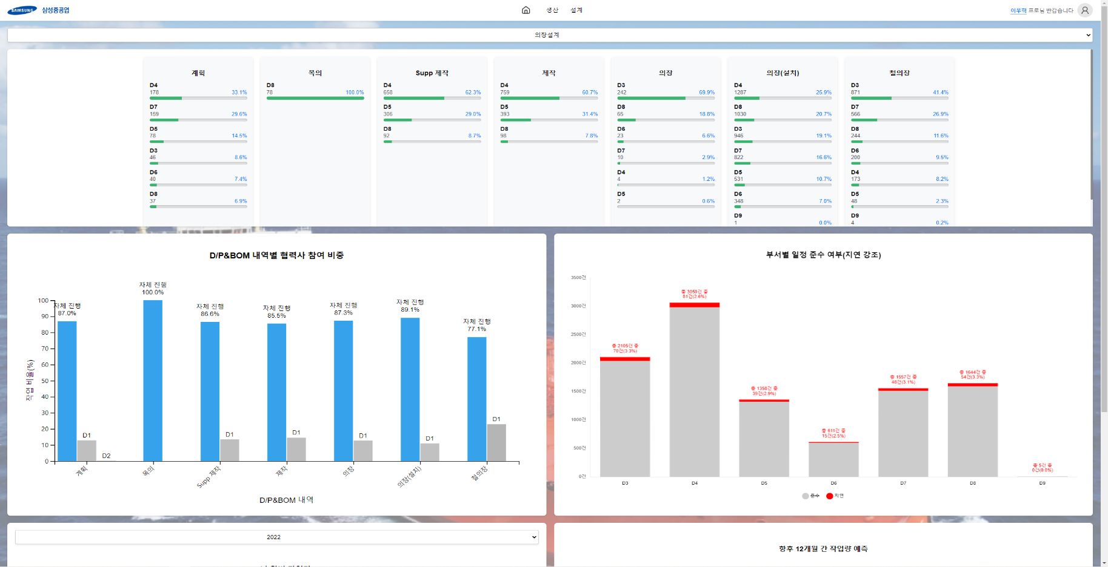
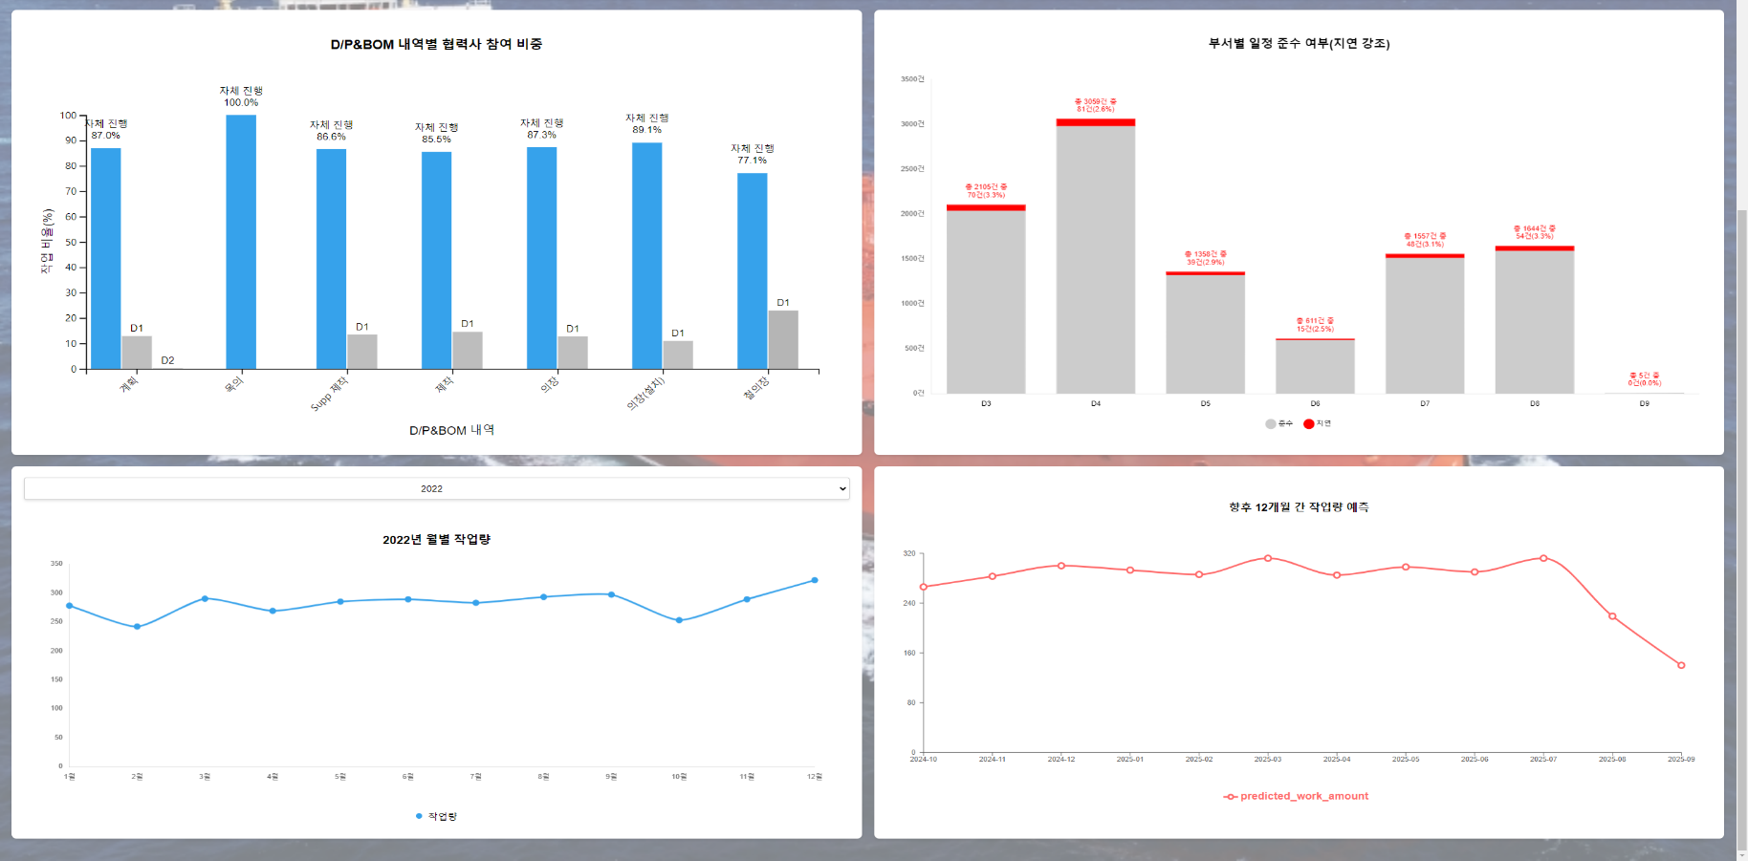

프로젝트 수행 경과
04
_설계 페이지 (DesignStructure.js)
작동 방식
- 사용자가 설계 타입을 선택하고,
해당 데이터(구조설계 또는 의장설계)를 서버에서 가져와
시각화
관련 컴포넌트
- VisualizationComponent.js
- PartnerParticipationVisualization.js
- ScheduleComplianceVisualization.js​
- MonthlyWorkAmountVisualization.js
- FutureWorkPredictionVisualization.js
API 관련 파일
- dpbomDepartmentService.js
서버 관련 파일
- dpbomDepartment.js
- dpbomDepartmentController.js
*Holt-Winters 모델 활용해 향후 12개월 동안의 작업량을 예측하여 선형 차트로 시각화
Notes:
다음은 설계 페이지입니다.
설계 페이지는 상단 헤더 부분의 설계 (메뉴에서 “구조/의장 생산설계 DP 현황” 서브) 메뉴를 클릭하면 나타나는 페이지입니다.
이는 dpbom 내역별 직영부서의 작업량 비율 및 협력사 참여 비중, 직영 부서별 일정 준수 여부, 년도별 월별 작업량 및 향후 12개월 간의 예측 작업량을 파악할 수 있는 시각화 자료를 제공합니다.
작업 현황의 투명성을 확보하고, 효율적인 자원 관리와 계획 수립을 지원하기 위해 해당 시각화 자료들로 구성했습니다.

Slide 18
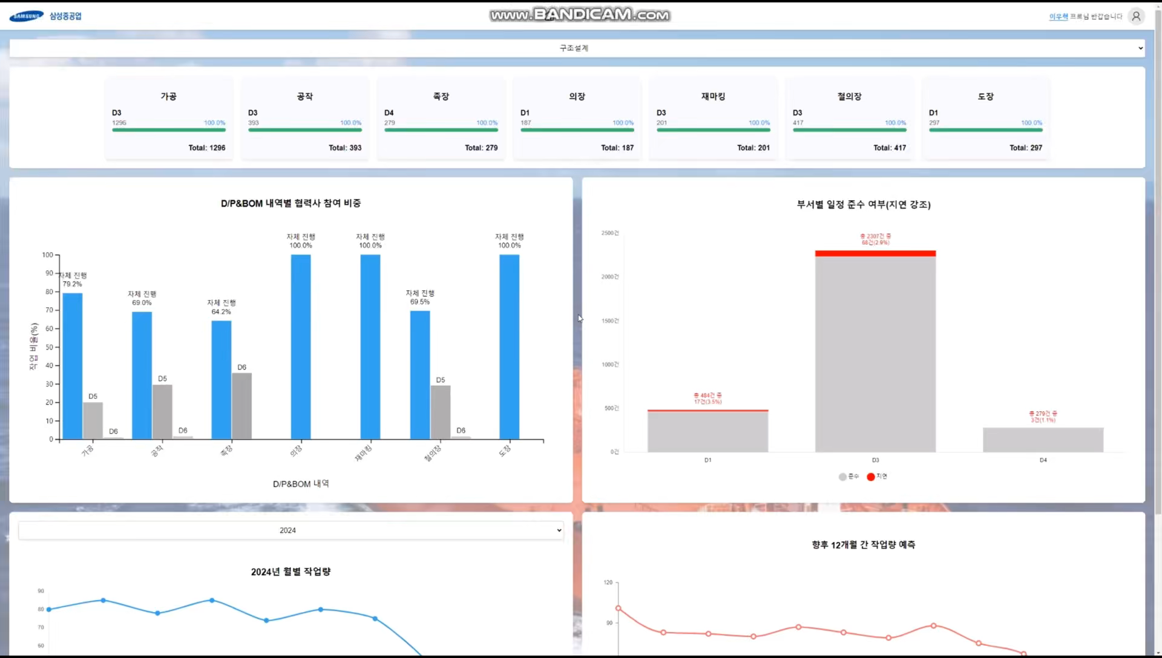
Notes:
(참고)
설계 페이지 최상단에는 드롭다운 메뉴가 존재하는데 메뉴 내 항목 선택을 통해 어떤 테이블에 대한 데이터를 사용할 지 선택할 수 있습니다.
항목을 선택하면 페이지에는 다음과 같이 항목에 따른 테이블 데이터를 기반으로 시각화 자료들이 구성됩니다.
페이지 상단에서는 dpbom 내역별 직영부서의 작업량 비율 및 협력사 참여 비중과 직영 부서별 일정 준수 여부를 조사한 후 종합한 내역을 확인하실 수 있습니다.
페이지 하단에서는 드롭다운 메뉴 선택을 통해 년도별로 월별 작업량 추이와 시계열 데이터를 기반으로 하는 예측 AI 모델인 Holt-winter 모델을 사용해 향후 12개월 간의 예측 작업량을 확인하실 수 있습니다.
이를 기반으로 사용자들은 앞으로의 작업량 변동에 대비해 자원을 효율적으로 배분하고, 작업 계획을 최적화할 수 있습니다.
(시계열 데이터를 기반으로 예측을 수행하는 모델에는 여러 가지가 있지만 가장 대표적인 모델인 sarima 모델이 아닌 holt-winter 모델을 사용한 이유는 sarima 모델보다 가벼우면서 적은 양의 데이터로도 적용이 가능하며, 레벨 추세 계절성을 모두 고려해 직관적이고 해석하기 쉬운 미래 예측 시각화 자료를 생성할 수 있기 때문입니다.)

Slide 19
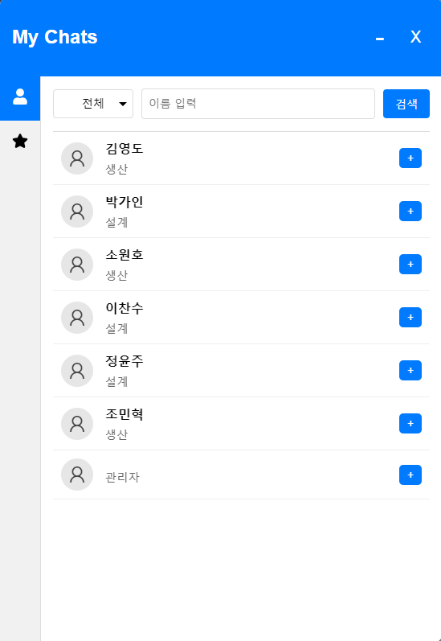
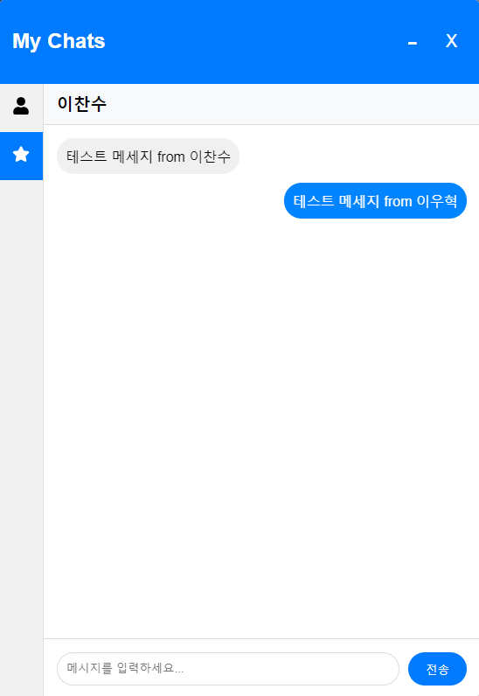
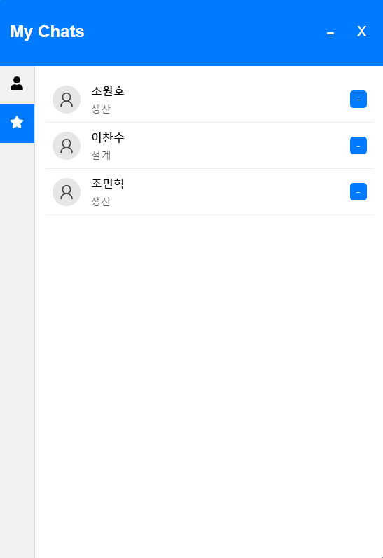
프로젝트 수행 경과
04
_채팅 모달 (ChatModal.js)
작동 방식
- 사용자는 친구 목록에서 대화 상대를 선택하고,
실시간으로 채팅 메시지를 주고받습니다.
- Socket.io를 통해 실시간 메시지 전송 기능을 구현했으며,
서버의 /messages API로 메시지를 주고받습니다.
관련 컴포넌트
ChatModal.js
API 관련 파일
chatService.js
서버 관련 파일
chat.js
Notes:
마지막으로 채팅 모달 창입니다.
이 모달 창은 상단 헤더 부분에서 사용자 사진을 클릭 시 나타나는 드롭다운 메뉴에서 Mychat을 클릭하면 나타나는 모달 창입니다.
이는 웹사이트 전체 사용자 정보 확인과 부서별 사용자 필터링 및 검색, 친구 추가 및 삭제, 그리고 채팅 기능을 제공합니다.
웹사이트 전체 사용자 정보를 효율적으로 관리하고, 부서별로 필터링 및 검색을 통해 필요한 사용자 정보를 빠르게 확인하며, 친구 관리와 채팅 기능을 통해 원활한 소통을 지원하기 위해서 해당 시각화 자료들로 구성했습니다.

Slide 20
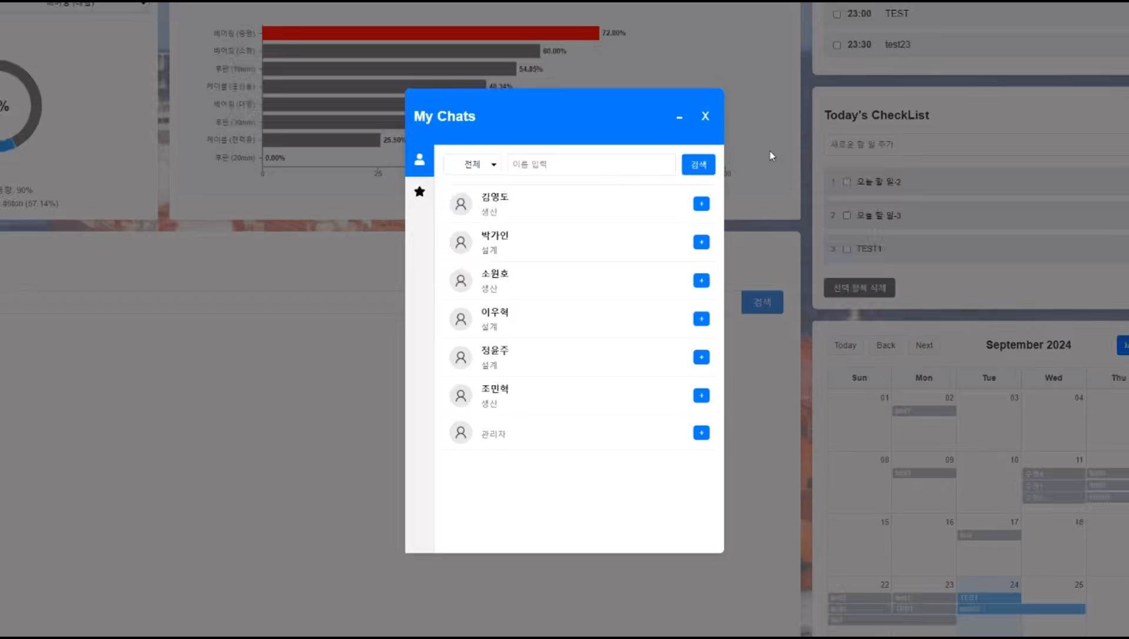
프로젝트 수행 경과
04
_설계 페이지 (DesignStructure.js)
Notes:
(참고)
첫 번째 탭 영역에서 전체 사용자 정보 확인이 가능하며, 이메일이나 연락처 등 자세한 개인정보는 사용자 사진에 커서를 가져다놓으면 툴팁을 통해 확인하실 수 있습니다.
또한 부서별 사용자 필터링과 검색 그리고 친구 추가 기능을 제공합니다.
두 번째 탭 영역에서는 첫번째 탭에서 친구 추가한 사용자에 대한 친구 삭제 및 채팅 기능을 제공합니다. 친구 추가된 사용자에 대해서만 채팅이 가능하며, 채팅하고자 하는 사용자를 클릭하면 해당 사용자와의 채팅방으로 이동합니다. 또한 특정 사용자와의 채팅 내역은 항상 db에 저장되며 친구 삭제 후 다시 추가해도 해당 사용자와의 과거 채팅 내역은 그대로 불러올 수 있습니다.
이러한 채팅 모달 창의 기능 전체는 기본 api를 사용한 것이 아닌 커스텀으로 구현했습니다. 사용자 인증, 사용자 목록 가져오기, 친구 추가 및 삭제, 메시지 전송 등을 처리하는 커스텀 api라우트를 정의했습니다. 또한 websocket 연결을 통해 실시간 메시지 송수신을 처리했습니다.
이를 기반으로 사용자들은 빠른 피드백 및 소통을 통해 협업을 원활하게 할 수 있고, 업무 진행 속도를 향상시킬 수 있습니다.

Slide 21
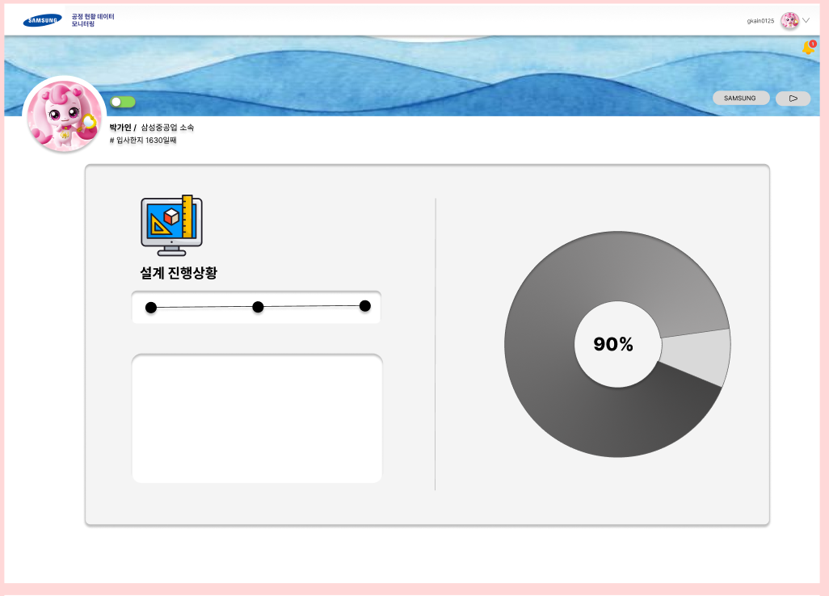

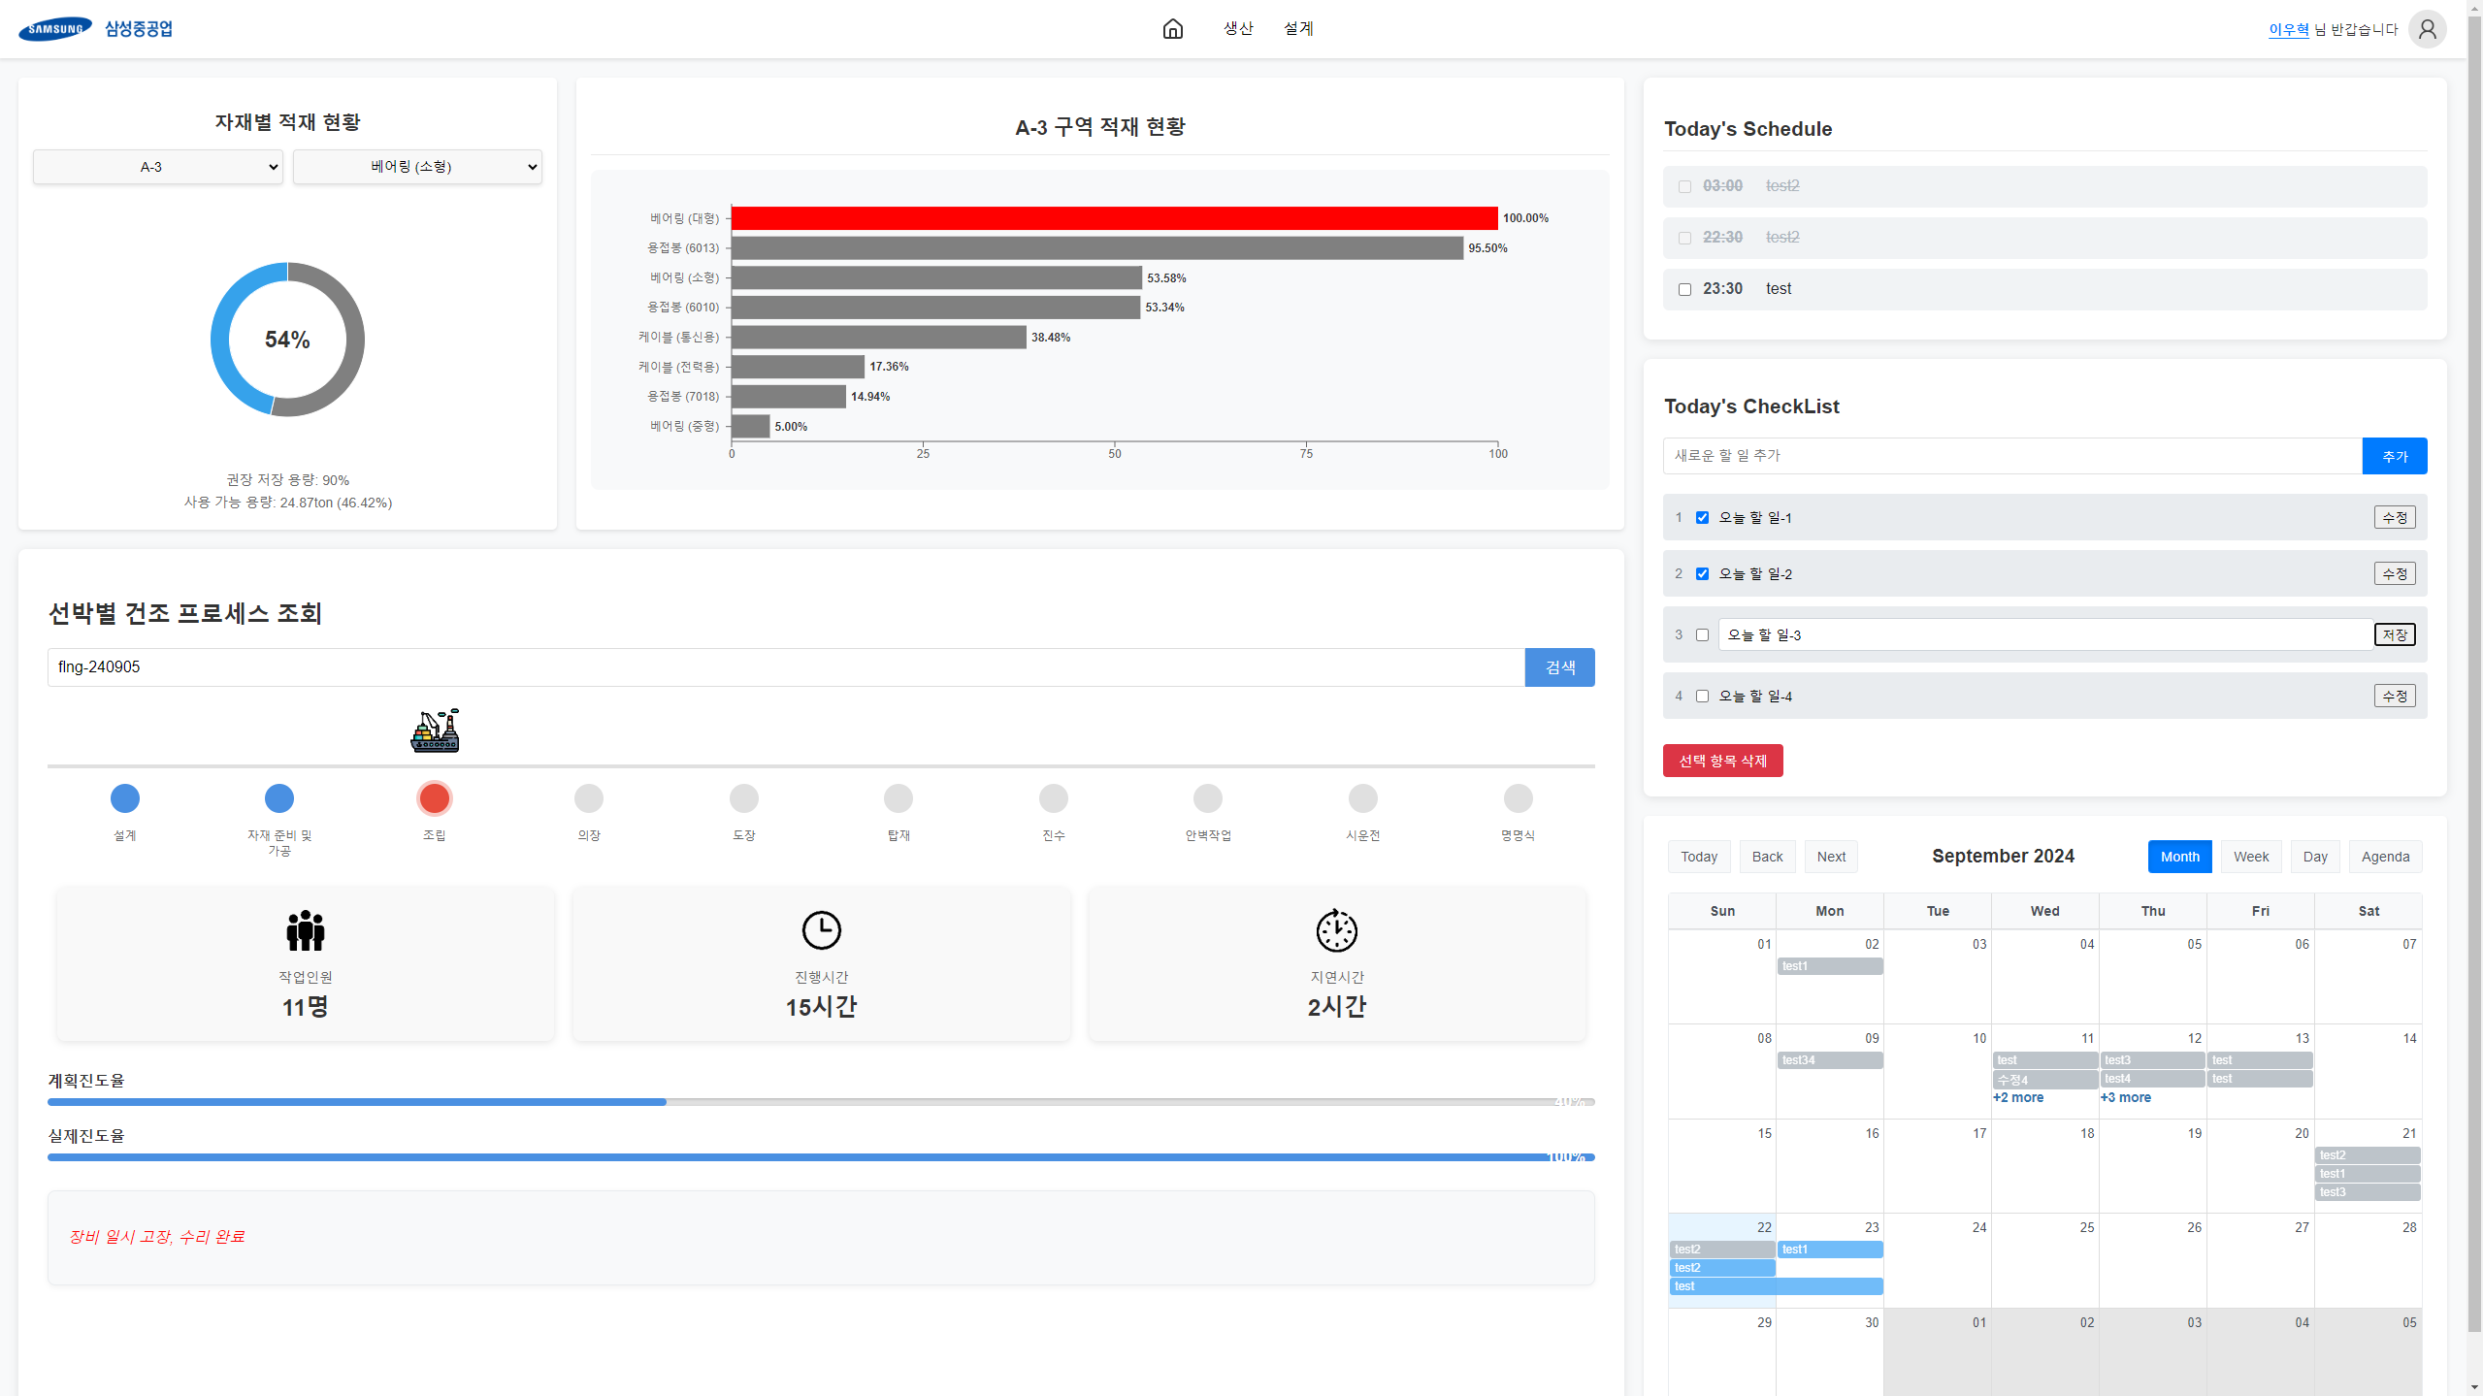
프로젝트 수행 경과
04
_프로젝트 수정사항
전체 모니터링 프로세스를 중심으로 한 홈 화면 구성
현재
초기시작
부가 기능 배제
개인 업무를 중심으로 구현한 마이페이지 형태의 홈 화면
기사, 날씨 등 부가적인 컴포넌트 삭제
Notes:
다음은 프로젝트를 진행함에 있어서 발생했던 수정사항입니다.
초기에는 웹 페이지를 사용자에 친화적이고 최적화된 인터페이스를 구현하고자 기획하고 디자인했지만,
멘토님께 웹 개발 목적에 초점을 둔 개발을 진행하라는 피드백을 받고, 부가적인 기능들을 배제한 현재의 모습과 같이 좀 더 웹 개발 목적에 맞는 맞춤형 인터페이스 및 백엔드를 구현했습니다.

Slide 22


자체평가 의견
05
9.8 / 10 점
“잘한 부분”
선박 건조 현황 시각화
작업량 예측
SHAP 분석
- 호선별 건조 현황에서 현재 진행 중인 프로세스 단계에 대한 시각화 처리
- 기존 시계열 데이터를 기반으로 한
향후 12개월 간 작업량 예측
불량 데이터 발생에 있어
데이터 컬럼별 기여도 분석
“개선점 및 보완점＂
“느낀 점 및 성과＂
패스워드 찾기
이번 프로젝트를 수행하면서 피그마(Figma)라는 디자인 툴을 처음 사용해 보았고, 이를 통해 디자인 작업 툴에 대한 이해도를 높일 수 있었습니다.
- 사용자 패스워드 찾기 기능 추가
부서별 수행 가능 작업량
또한, 팀원들과 협업하며 소통과 협력에 대해 배울 수 있었습니다.
역할 분담과 서로 자신있는 부분에 대해 공유하면서 함께 성장할 수 있었습니다.
- 향후 12개월 간 작업량 예측 그래프에서 직영 부서별로 작업량 예측할 수 있도록 기능 세분화
- 직영 부서별 수행 가능 작업량 표시
Notes:
마지막으로 자체평가 의견입니다.
저희는 이번 프로젝트를 통해 프론트엔드뿐만 아니라 백엔드까지 아우르는 풀스택 웹 개발 역량을 기를 수 있었습니다.
앞으로도 이 시스템에 국한되지 않고, 삼성중공업에 특화된 다양한 목적의 웹 개발을 수행하며 관련 역량을 더욱 강화해 나갈 예정입니다.

Slide 23

감사합니다.
Do you have any questions?
Notes:
이상 발표 내용은 여기까지이며 발표 내용에 관한 질의응답 받고 발표 마무리하도록 하겟습니다.

